Slide 1
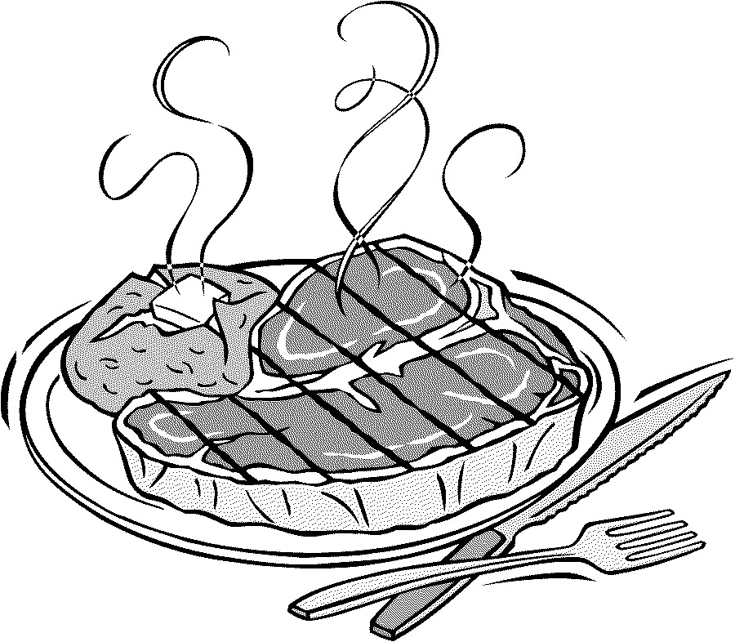
П Щ А
УЖИН

Slide 2
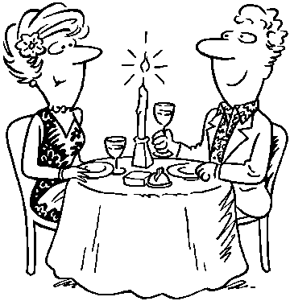
Ужин-это вечерняя еда. Пища, приготовленная для вечерней еды. Ужин бывает легкий, бывает поздний.

Slide 3
Ужин-ужинать, поужинал, отужинать.

Slide 4
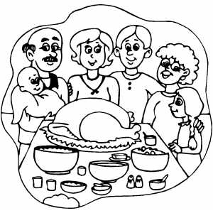
Ужин-2сл.,4б.,2зв.
У-[у] - гл., уд.
Ж-[ж] - согл., зв., тв..
И - [ы] - гл., безуд.
Н- [н] - согл, тв., зв.

Slide 5
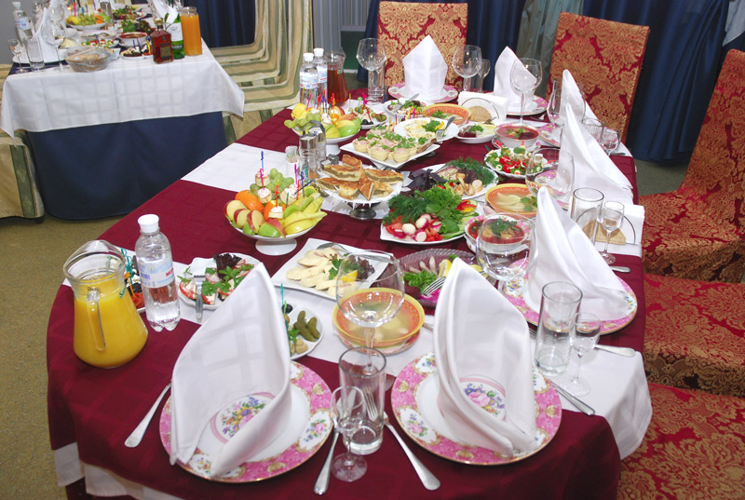
В субботу нас пригласили на праздничный ужин.
Пригласили (куда?) на ужин
Пригласили (когда?) в субботу
На ужин (какой?) праздничный

